Slide 1


GOBIERNO DE TECNOLOGÍAS DE LA INFORMACIÓN
Universidad Autónoma Del Estado De México Universitario UAEM Ecatepec
Autor: Patricia Delgadillo Gómez
Licenciatura: Licenciatura en Informática Administrativa
Semestre: 1°
Fecha: Agosto 2018

Slide 2
Guion Explicativo
El presente materia didáctico esta diseñado para el desarrollo de la asignatura de Gobierno de Tecnologías de la Información y que debe poseer un CIO (Ejecutivo de las Tecnologías de la Información) y dado que existen una diversidad de organizaciones y certificaciones para cada una de las actividades especializadas relacionadas a la formación del Administrador Informático.

Slide 3
Objetivo de la asignatura
El alumno conocerá las diferentes áreas de acción dentro del Gobierno de Tecnologías de la Información que le permitirán ir profundizando con la intención de reconocer la importancia del estudio de las diferentes unidades de aprendizaje dentro de su licenciatura y su aplicabilidad dentro del Gobierno de TI.

Slide 4
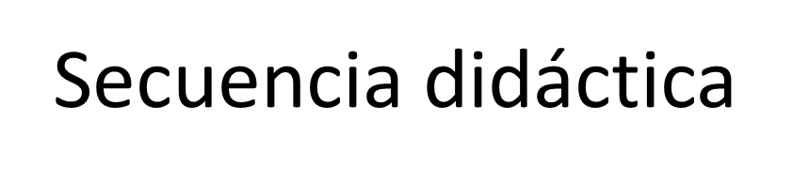
1,1
Concepto de gobierno de TI
1,2
Necesidad del Cambio de Rol de TI
1,3
Necesidad del Gobierno de TI
Gobierno de la Organización y Gobierno de TI
1,4

Slide 5
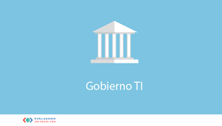
Contenido Temático
Unidad I.
Conceptos de Gobierno de TI.

Slide 6
Objetivo de la Unidad I
Conocer los diferentes conceptos y elementos que componen el Gobierno de Tecnologías de la Información en cualquier tipo de Organización.

Slide 7
1.1 Concepto de Gobierno de TI
“El gobierno de las TI es el sistema a través del cual se dirige y controla la utilización de las TI actuales y futuras. Supone la dirección y evaluación de los planes de utilización de las TI que dan soporte a la organización y la monitorización de dicho uso para alcanzar lo establecido en los planes de la organización. Incluye estrategias y políticas de uso de las TI dentro de la organización”
ISO IEC 38500:2008 Corporate Governance of Information Technology

Slide 8

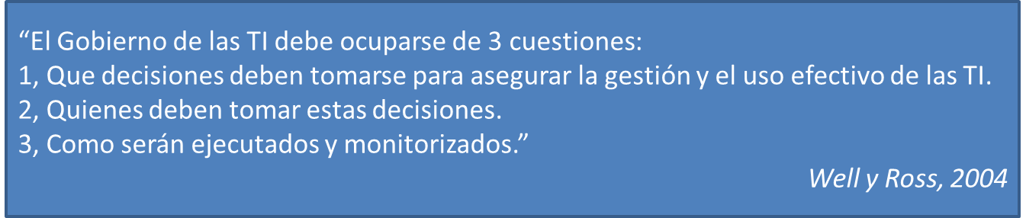

Slide 9
Para la TI el termino “gobierno se refiere a las actividades apoyadas en objetivos comunes, es decir, los objetivos corporativos prescritos por un gobierno corporativo, son comprendidos y considerados por las áreas funcionales de la organización.
El gobierno delega poderes y define responsabilidades “accountability”, a cada uno de los actores como forma de conducir las acciones de la empresa de forma responsable rumbo a sus objetivos
El gobierno de TI es responsabilidad de los ejecutivos y de la alta dirección, consintiendo en aspectos de liderazgo, estructura organización y procesos que garanticen que el Área de TI de la organización soporta y mejora los objetivos y las estrategias de la organización.

Slide 10
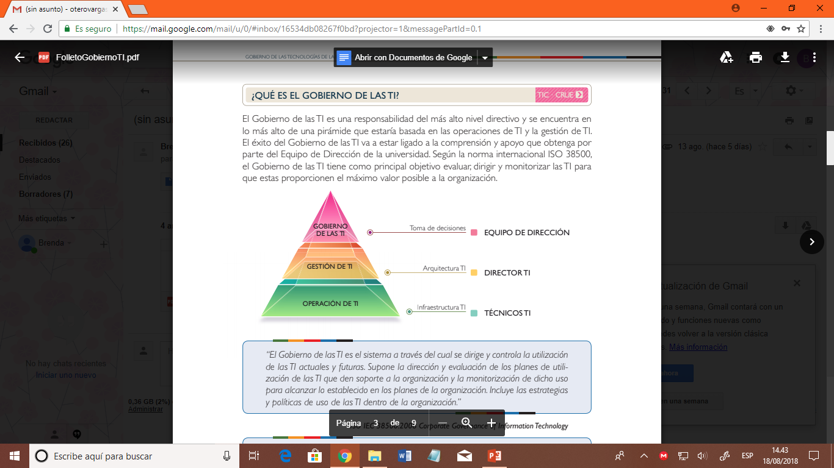
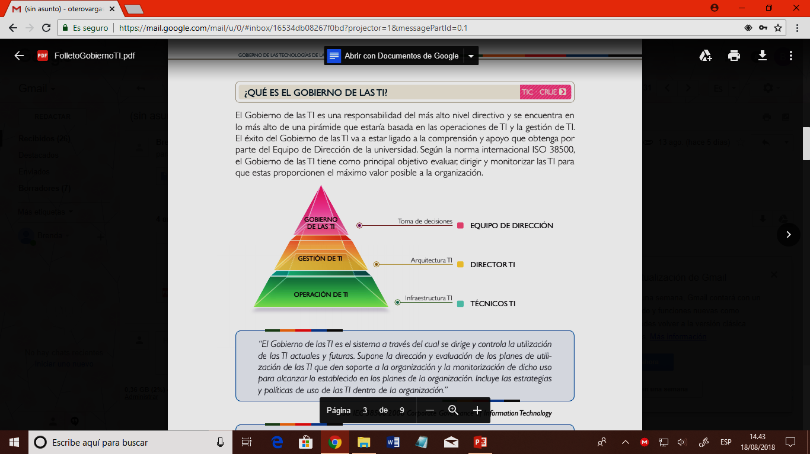
Concepto de Gobierno de TI

Slide 11

1.2 Necesidad del Cambio de Rol de TI
Sistema de información
Suárez (1996) señala que las TI constituyen una herramienta clave para la mejora en la organización, si bien el verdadero motor del cambio son las propias personas que intervendrán en el proceso. En este sentido el factor humano o cultural en la organización pasa a primer plano, pudiéndose considerar el verdadero factor condicionante, sobre el que debe centrarse buena parte de los esfuerzos en el proceso de mejora de SI. Por tanto, el paso previo necesario para mejorar los SI sería el conseguir la adecuada sensibilización en la organización.

Slide 12

La función de los sistemas de información en una empresa
Es la unidad organizacional formal responsable de los servicios de tecnología de información. Se encarga de dar mantenimiento al hw, sw, almacenamiento de datos y las redes que componen la infraestructura de las TI de la empresa. El departamento consiste de especialistas, como programadores, analistas de sistemas, jefes de proyectos y gerentes de sistemas de información

Slide 13

El gobierno de Tecnologías de Información (TI), es aquel órgano de alto nivel, tomador de decisiones cuyo rol principal es la evaluación, dirección y supervisión de las tecnologías de información.
la gobernanza de TI a menudo se utiliza para describir los procesos y decidir cómo se debe gastar el dinero para los recursos de esa área.

Slide 14
¿Por qué implementar un gobierno de TI?
Primero
La entrega de valor a las partes interesadas de la empresa requiere de un buen gobierno y la gestión de la información y de los activos tecnológicos (TI).
Segundo
Las juntas empresariales, los ejecutivos y la gerencia tienen que adoptar a TI como cualquier otra parte importante del negocio
Tercero
Las juntas empresariales, los ejecutivos y la gerencia tienen que adoptar a TI como cualquier otra parte importante del negocio

Slide 15
Cuarto
Inversiones sin retorno y fallas en los sistemas que impactan al negocio.
Quinto
Alta complejidad por la convivencia de múltiples plataformas tecnológicas.
Sexto
Tendencias digitales: movilidad, machine learning, social media, bots, entre otros

Slide 16

Séptimo
Big Data, según IDC Digital Universe Study el volumen de datos continuará creciendo, estimando un incremento por un factor de 8 en los próximos 5 años.
Octavo
Cada año se pierden miles de millones de dólares en ciberataques

Slide 17
El gobierno de la TI representa el estado de gestión en que la TI teniendo su proceso integrado a los procesos de negocio, asume la función de socio estratégico de la corporación aumentando la calidad de sus servicios dando agilidad y habilitando nuevas oportunidades de negocio e integrando el termino gobierno superpone al termino gestión en el escenario corporativo lo que sugiere que ese estado mas avanzado de la vida administrativa de la TI asume una función aun mas próxima al negocio de “articulación y cooperación entre actores sociales y políticos y arreglos institucionales que coordinan y regulan transacciones dentro y atreves de las fronteras del sistema económico.
El gobierno de la TI refleja los objetivos del gobierno corporativo mientras centra en la gestión y uso de la ti para alcanzar las metas de rendimiento de la corporación

Slide 18
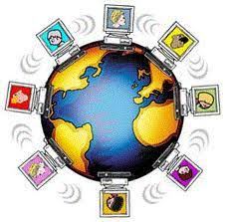
1.3 Necesidad del Gobierno de TI
El gobierno es el ejercicio de la autoridad, control, administraciones los recursos sociales y económicos de un país para el desarrollo y la capacidad de los gobiernos de planear, formular e implementar políticas y cumplir funciones
El gobierno de las TI es el establecimiento de derechos y responsabilidades para incentivar comportamientos deseables en el uso de la TI

Slide 19
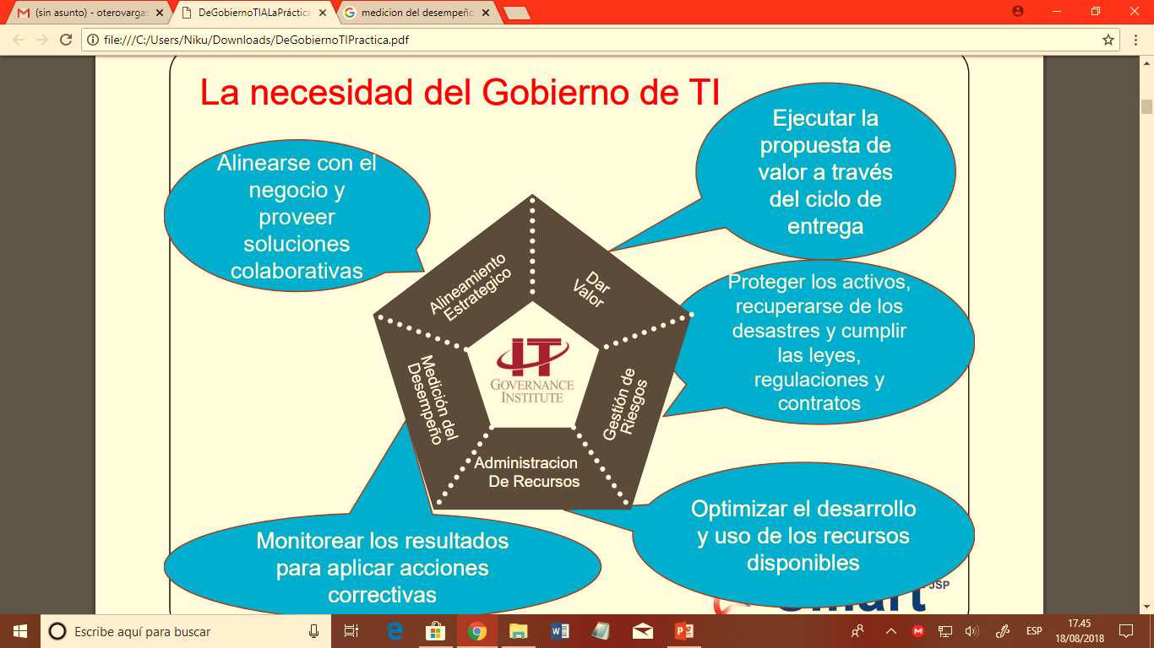

Slide 20
La necesidad del aseguramiento del valor de TI, la administración de los riesgos asociados a TI, así como el incremento de requerimientos para controlar la información, se entienden ahora como elementos clave del Gobierno Corporativo.
El valor, el riesgo y el control constituyen la esencia del gobierno de TI.
Cada organización necesita personalizar y adaptar el uso de estándares y mejores practicas que se adapten a sus requerimientos específicos.
Las empresas están sacrificando productividad y competitividad cuando no se tienen estrategias de gobierno para IT.

Slide 21
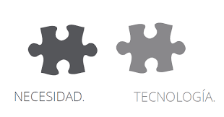
El gobierno de TI integra e institucionaliza las buenas prácticas para garantizar que TI en la empresa soporta los objetivos del negocio. De esta manera, el gobierno de TI facilita que la empresa aproveche al máximo su información, maximizando así los beneficios, capitalizando las oportunidades y ganando ventajas competitivas. Brinda un marco de Referencia Integrado para la administración de riesgos, riesgos, así como a marcos compatibles similares .

Slide 22

Las organizaciones deben satisfacer la calidad, los requerimientos fiduciarios y de seguridad de su información, así como de todos sus activos. La dirección también debe optimizar el uso de los recursos disponibles de TI, incluyendo aplicaciones, información, infraestructura y personas. Para descargar estas responsabilidades, así como para lograr sus objetivos, la dirección debe entender el estatus de su arquitectura empresarial para TI y decidir qué tipo de gobierno y de control debe aplicar.

Slide 23
Para descargar estas responsabilidades, así como para lograr sus objetivos, la dirección debe entender el estatus de su arquitectura empresarial para TI y decidir qué tipo de gobierno y de control debe aplicar.

Slide 24
1.4 Gobierno de la Organización y Gobierno de TI
El gobierno dirige y controla las organizaciones.
El gobierno corporativo proporciona una formabuena, honesta, transparente y responsable de gestionar una organización. El gobierno de negocio da como resultado buenos resultados para la empresa, juntos forman lo que se conoce como gobierno empresarial. El gobierno de TI es parte del gobierno empresarial y esta relacionado tanto con el gobierno corporativo como con el gobierno de negocio.

Slide 25
El gobierno corporativo es el sistema por el cual las sociedades y las empresas se gestionan, administran y controlan, con respecto a las relaciones profesionales entre los accionistas, el consejo administrativo, la dirección, el consejo fiscal y las auditorías independientes, para aumentar el valor de la compañía, facilitar el acceso al capital y garantizar la longevidad de la empresa.”

Slide 26
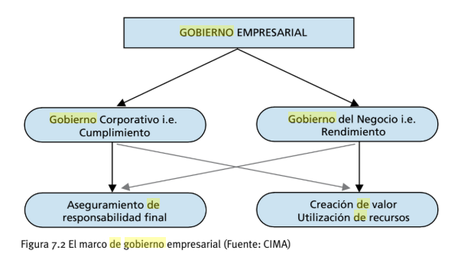

Slide 27
La necesidad de que las empresas adopten políticas de gobierno corporativo se produjo en la misma medida que aumentó la complejidad de los procesos de negocios con el pasar del tiempo, especialmente en empresas que funcionan con capital abierto, pues el hecho de que negociaran sus acciones significaba que había una necesidad mayor de transparencia administrativa, para que los accionistas y los inversores pudieran ser conscientes de que su dinero estaba bien administrado.

Slide 28
Con el avance de la tecnología, especialmente la tecnología de la información, las empresas comenzaron a almacenar su información (financiera o de otro tipo) en los sistemas de información, y es ahí donde entra el importante papel de Gobierno de TI.

Slide 29
El Gobierno de TI asegura la transparencia y la credibilidad de la información y los procesos
En el actual escenario empresarial brasileño y mundial, el gobierno de TI es una parte integral y un gran aliado del gobierno corporativo, con un papel destacado en el desarrollo de estrategias y la definición de los objetivos de las organizaciones.

Slide 30
El Gobierno de TI se refiere, en la práctica, a la combinación estructurada de un conjunto de directrices, responsabilidades, habilidades y capacidades, compartida y asumida dentro de las empresas por los ejecutivos, gerentes, técnicos y usuarios de TI, con el objetivo de controlar eficazmente los procesos, garantizar la seguridad de la información, optimizar el uso de recursos y dar apoyo para la toma de decisiones, todo eso alineado con la visión, misión y objetivos estratégicos de las organizaciones.

Slide 31
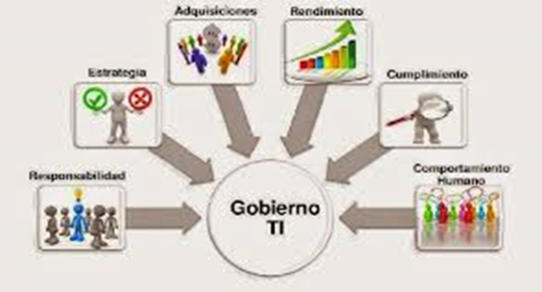
Esta definición pone de manifiesto la importancia del Gobierno de TI, demostrando que no es sólo un área de apoyo a los procesos de negocio, sino una parte clave en el contexto de la planificación estratégica de las grandes empresas.

Slide 32
Conclusiones
El material audiovisual sirve de apoyo para dar a conocer los objetivos de la Concepto de gobierno de TI, así como elementos que componen el Gobierno de Tecnologías de la Información en cualquier tipo de Organización.

Slide 33
Bibliografía
Piattini, M. G. (2007), Gobierno de las Tecnologías y Sistemas de Información. RA-MA, Madrid.
Jiménez, M. (2011), La Gestión Informática de la Empresa: nuevos modelos de negocio. RA-MA, Madrid
Laudon, K. (2012), Sistemas de Información Gerencial. Pearson, México.

